Slide 1
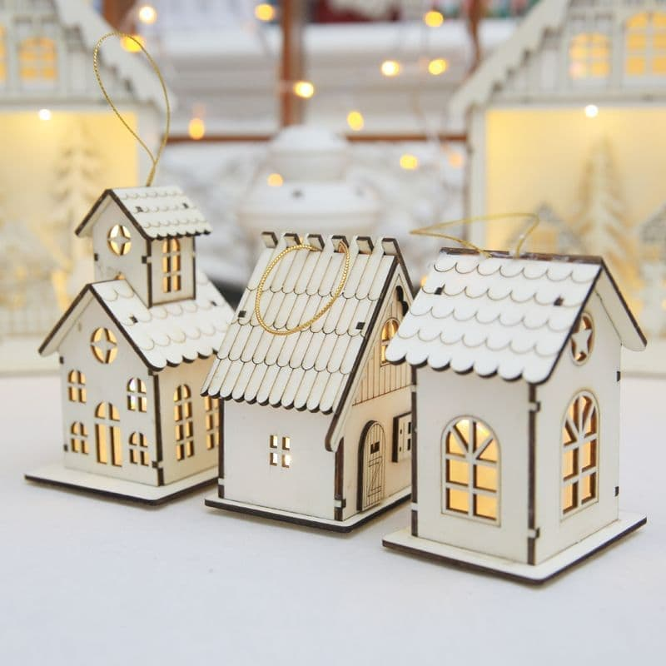
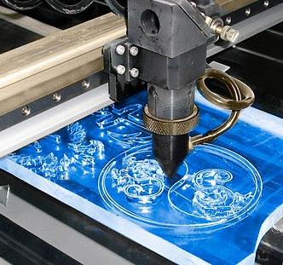
«MagiСutting»

Slide 2
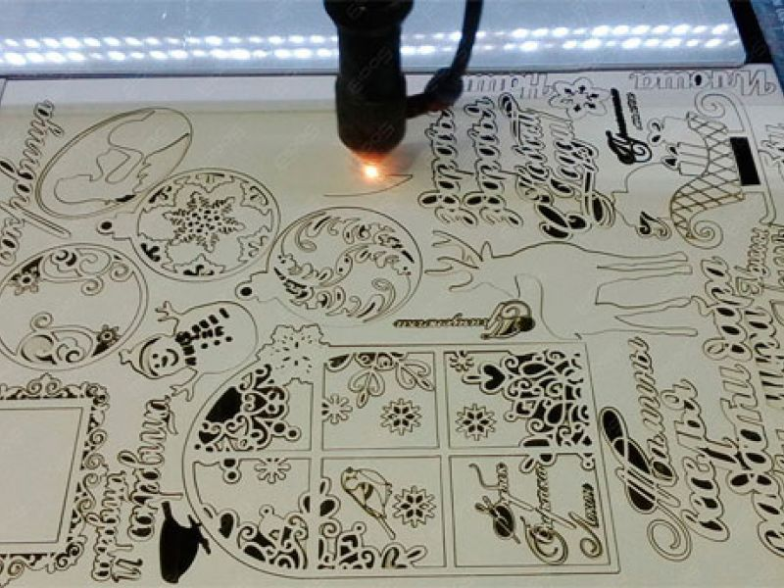
Лазерная резка — технология резки и раскроя материалов, использующая лазер высокой мощности и обычно применяемая на промышленных производственных линиях.

Slide 3

Современная лазерная резка практически совершила переворот в сфере обработки всех типов материалов. Применение лазерной резки бесконтактным способом позволяет придать изделию эксклюзивный дизайн, практически любую, самую сложную форму, степень детализированности, красивый и запоминающийся вид. Все это чрезвычайно важно в подаче рекламной и сувенирной продукции, маркировке товара, в торговле и медицине и практически во всех сферах современной жизни.

Slide 4
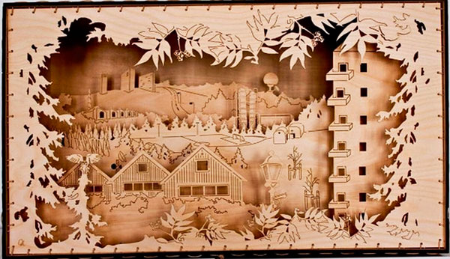
Конкуренты:
По Саратову и Саратовской области особых конкурентов нет. Все конкуренты области выполняют отдельные заказы, а мы хотим расшириться до масштабов оптовой торговли с магазинами. Так же мы хотим обеспечить доставку на всей территории России

Slide 5
Затраты на реализацию проекта
Необходимое для производства | Затраты в рублях
Станок 1 шт | 250 тыс. рублей
Регистрация ИП | 1 тыс. рублей
Без масляный станок на 8кВт | 15 тыс. рублей
Охладитель (пивной) | 15-20 тыс. рублей
Стабилизатор напряжения на 5 кВт | 5 тыс. рублей
Циркулярная пила | 3 тыс. рублей
Шлифовальная машина | 2 тыс. рублей
Вытяжка для лазерного станка | 50-100 тыс. рублей
Реклама | 30 тыс. рублей
Итого | Порядка 430 тыс. рублей

Slide 6
Материальная база
пильное оборудование;
станок для лазерной резки с программным управлением;
различное оборудование и ручной инструмент для доводки выточенного изделия;
покрасочное оборудование;
столы для сборки;
линия упаковки;
прочие виды устройств, в соответствии с технологическим циклом.

Slide 7
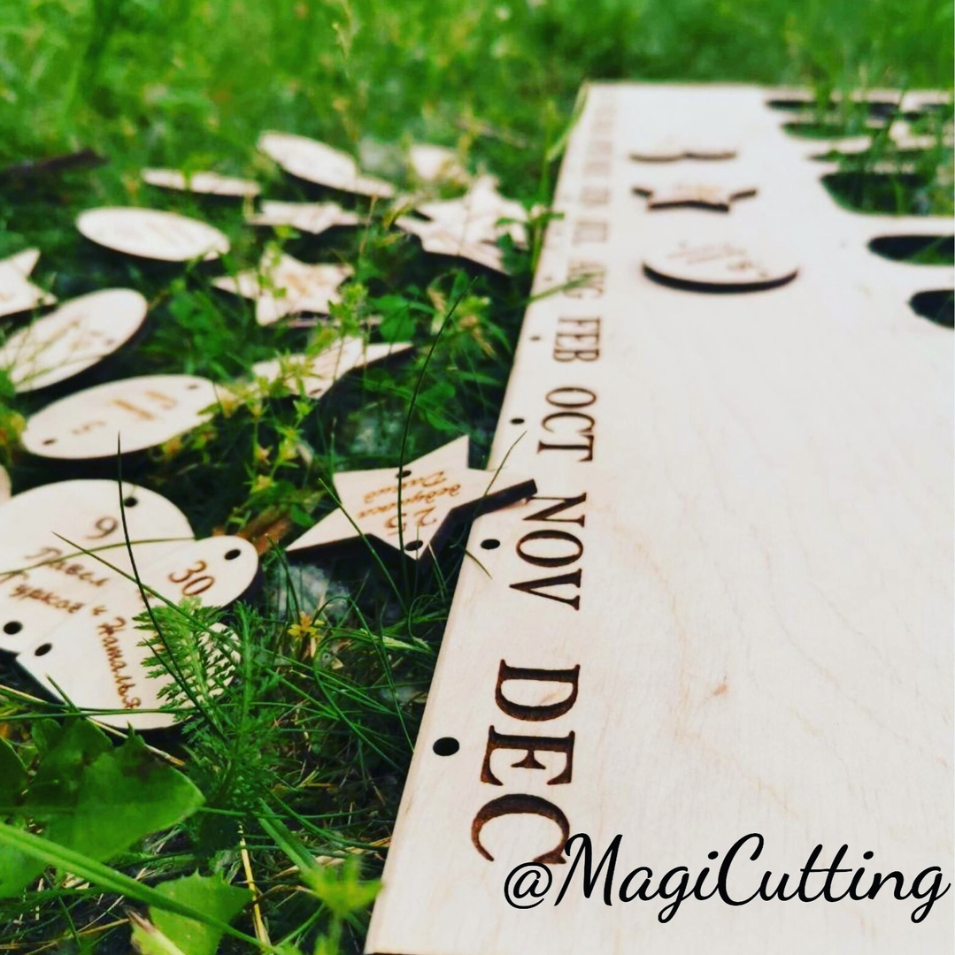
Сроки окупаемости
Период окупаемости составит от 12 до 24 месяцев с условием, что постоянная прибыль составит порядка 80 тысяч в месяц

Slide 8
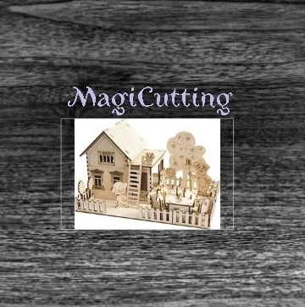
Цены на изделия
Стоимость резки фанеры в основном рассчитывается исходя из ее толщины и количества погонных метров резки. Однако, резка фанеры на ЧПУ имеет свои особенности, и при наличии большого количества раздельных элементов малого размера, цена резки может быть увеличена. Это связано с необходимостью затрачивать время на частую врезку в материал, а также с большим количеством "пустых" переходов между элементами.

Slide 9
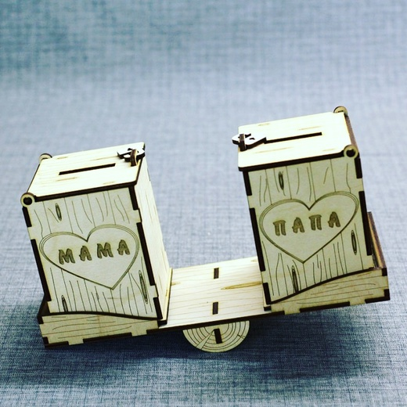
Примерные цены на изделия
На данном слайде представлена копилка «Качели». Ее стоимость составляет 400 р

Slide 10
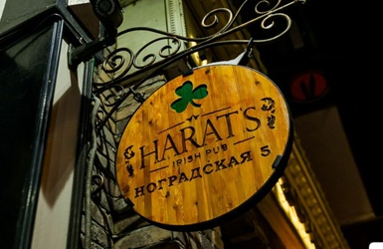
Уличная надпись – 10 тыс. рублей

Slide 11
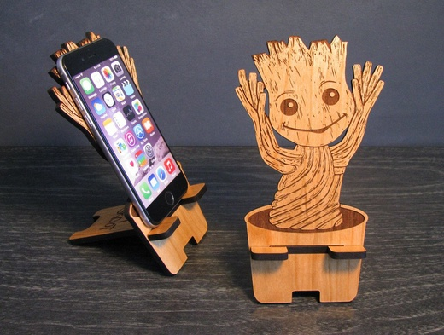
Подставка под телефон – 350 рублей

